Slide 1
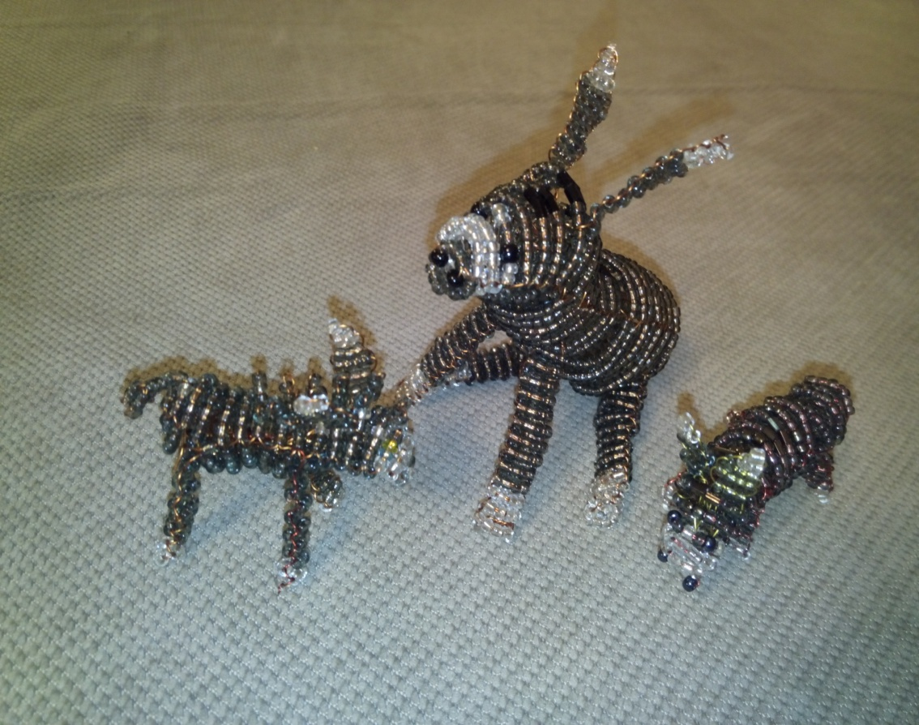

Объемные изделия на основе параллельного плетения
«Герои дагестанских сказок.
Изготовление ослика»

Slide 2
Предметная область: бисероплетение
Тип занятия: комбинированный
Вид занятия: урок применения знаний, умений, навыков
Цель: изготовление «Ослика» в технике «параллельного плетения».

Slide 3
Образовательные задачи:
– дать информацию о технике параллельного плетения объемных фигурок на проволоке ;
-познакомить детей с новыми терминами;
-продолжить формирование специальных умений по работе с бисером;
-познакомить обучающихся с притчей «Про мудрого ослика».

Slide 4
Развивающие задачи:
Воспитательные задачи:
- способствовать развитию художественного вкуса, интереса к творческому рукоделию, вызвать желание фантазировать;
- продолжать развивать творческую самостоятельность;
- развивать у детей чувство композиции;
– обучить технике плетения объемных фигурок на проволоке, умению нанизывать бисер по счету, определять количество бисера в одном элементе, сравнивать результаты сборки со схемой.
- формировать трудолюбие, аккуратность, взаимовыручку;
- Воспитывать в детях образное видение, любовь к прекрасному.
привить умение с пользой проводить свободное время

Slide 5
Методы обучения:
Словесный метод - беседа, рассказ.
Наглядный метод - наглядные пособия, схемы, модели, показ элементов выполнения поделки «Ослик».
Практический метод – зарисовка схемы, выполнение поделки из бисера.

Slide 6
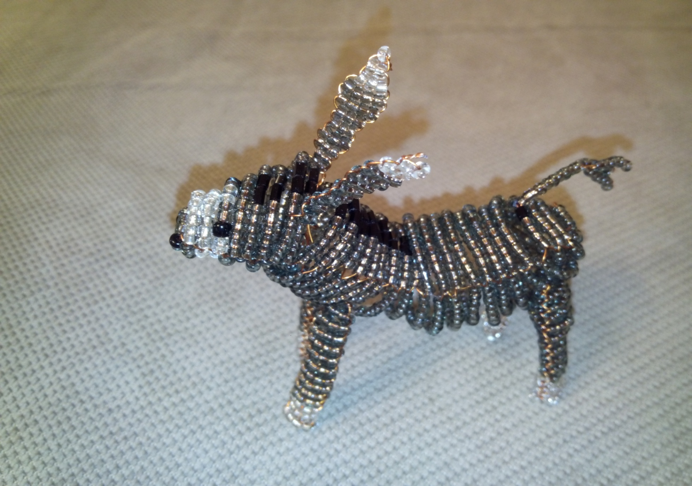
Реквизит:

Slide 7
Притча . . .
это короткий назидательный рассказ в иносказательной форме, заключающий в себе нравственное поучение (премудрость). По содержанию притча близка к басне.

Slide 8
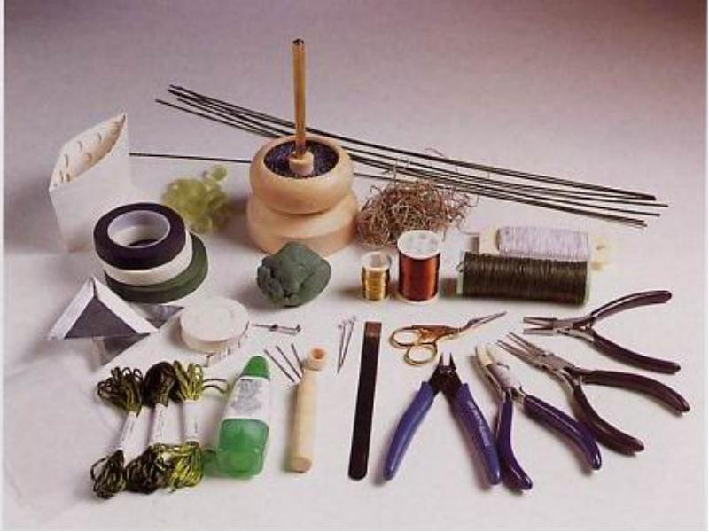
Оборудование:

Slide 9


«Гимнастика для рук»
Бабочка

Slide 10

1-й этап:

Slide 11
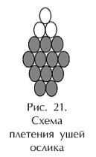
2-й этап:

Slide 12
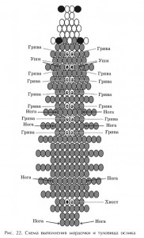
3-й этап:

Slide 13



Поморгаем …

Slide 14
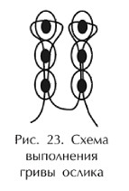
4-й этап:

Slide 15
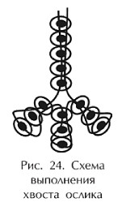
5-этап соединение ножек ослика.
6 этап-выполнение хвоста

Slide 16
Я хочу поблагодарить вас за работу. Молодцы! Большое спасибо, что вы пришли сегодня на занятие. До свидания!

